Slide 1
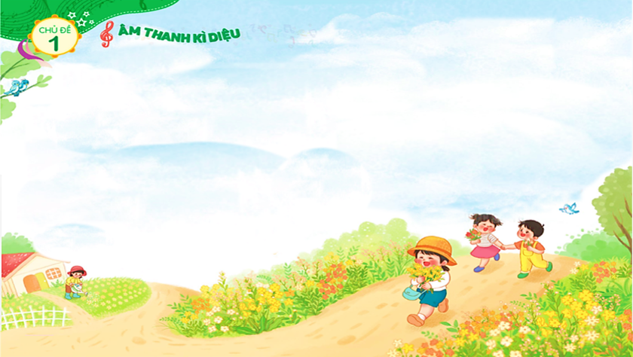





CHÀO MỪNG CÁC EM ĐẾN VỚI GIỜ ÂM NHẠC

Slide 2
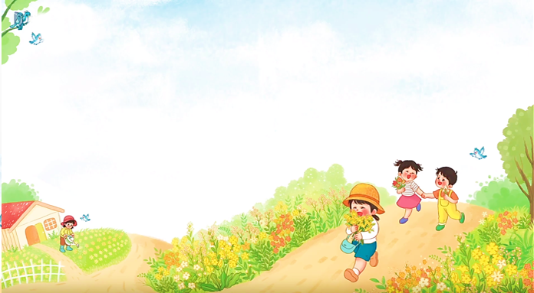
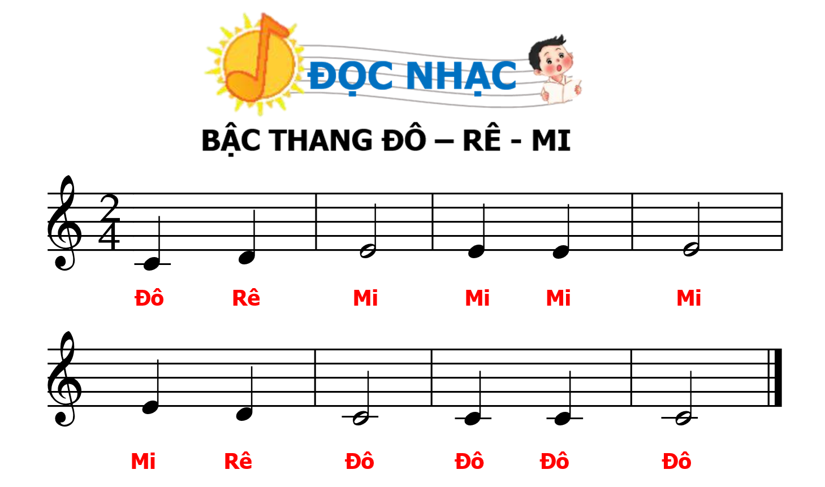
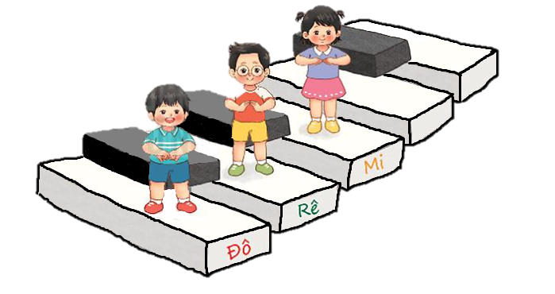
Thứ ngày tháng năm 2021
Âm nhạc
Chủ đề 1 – Tiết 4
Hát: Vào rừng hoa – Đọc nhạc: Bậc thang Đô – Rê – Mi
Vận dụng – Sáng tạo: To – Nhỏ

Slide 3
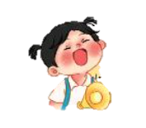


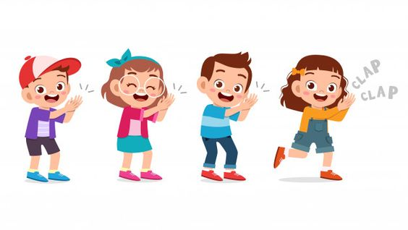
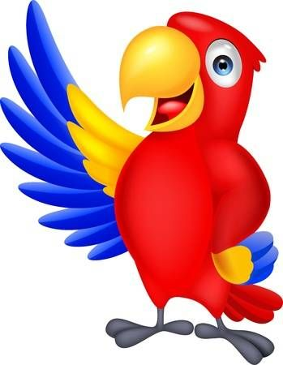
&=============================!
Hát: Vào rừng hoa
Cầm tay nhau cùng đi chơi, đi khắp nơi hái bông hoa tươi
Khởi động
Các em hãy lắng nghe xem tiết tấu dưới đây có giống với tiết tấu câu vừa rồi không nhé!
Hát và vỗ (gõ) lại tiết tấu
Các em hãy nói theo cảm nhận của mình nhé!

Slide 4

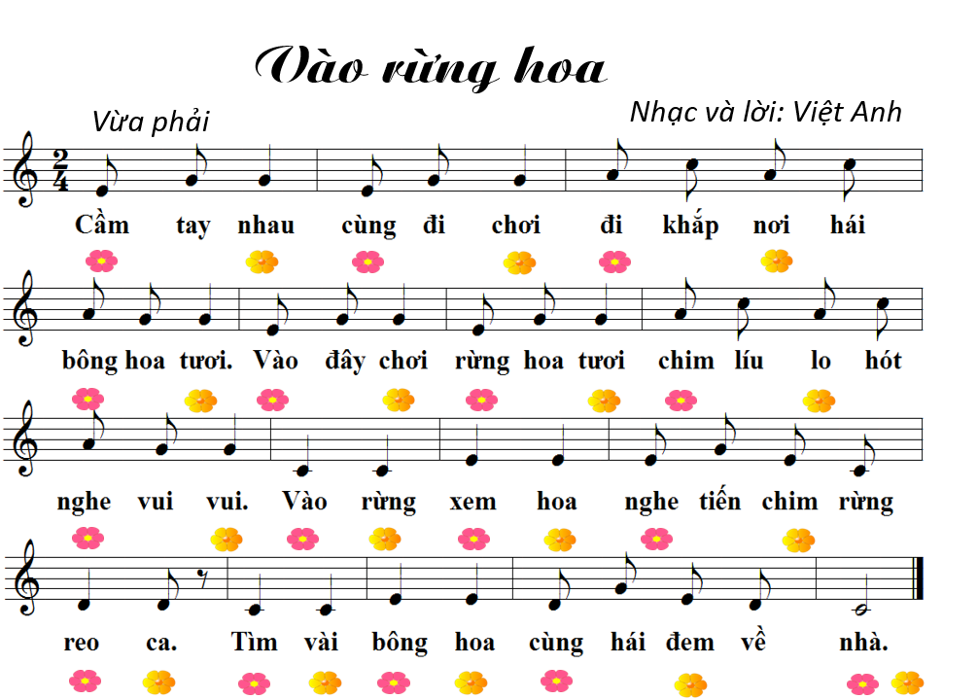
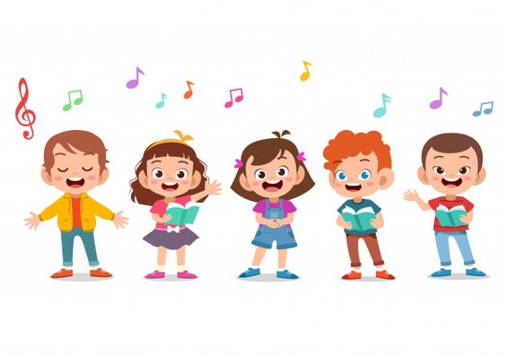
Các em thể hiện sắc thái to nhỏ khi hát! Nhóm 1 sẽ hát. Nhóm 2 gõ đệm theo phách (bông hoa màu vàng) Nhóm 3 gõ đệm theo nhịp (Bông hoa màu đỏ)
Luyện tập và thể hiện
GV chỉ huy hát kết hợp gõ đệm theo phách – nhịp

Slide 5
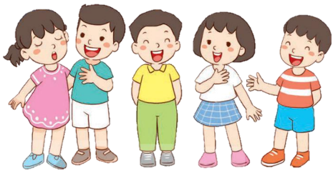
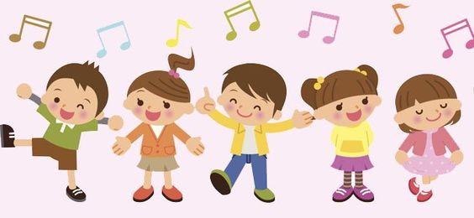
Hát theo nhạc đệm
1 nhóm hát - 1 nhóm vận động minh họa

Slide 6
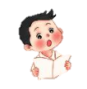

&=============================!
Đọc nhạc: Bậc thang Đô – Rê - Mi

Slide 7
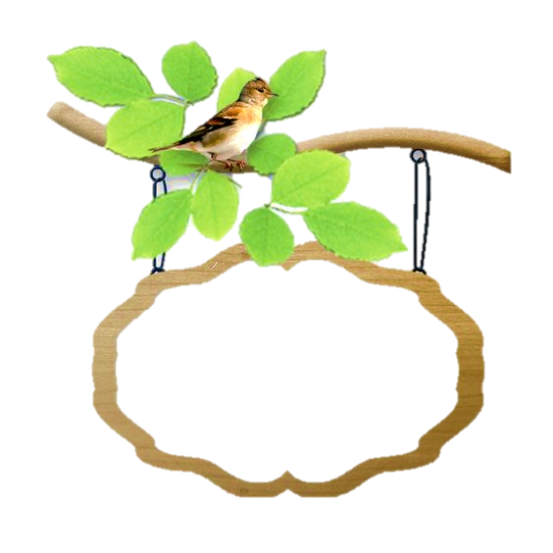

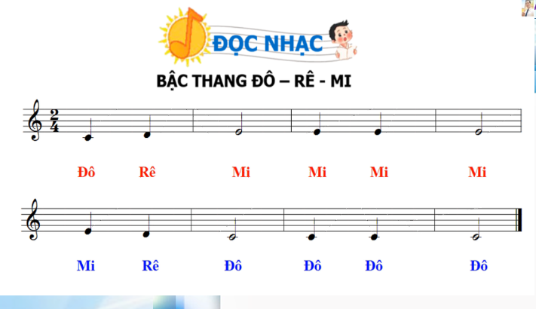
Các em hãy đọc bài theo nhiều hình thức nhé! Lần 1 chúng ta hãy đọc to và gõ theo nhịp.
Luyện tập và thể hiện

Slide 8
Ở lần 2 này, các em hãy đọc nhỏ và gõ theo phách nhé!
Luyện tập và thể hiện

Slide 9
Lần này chúng ta hãy luyện theo nhóm: Nhóm đọc, nhóm gõ đệm nhé!
Luyện tập và thể hiện

Slide 10

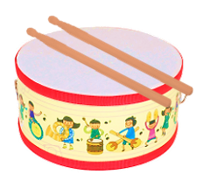
Chúng ta hãy tập gõ thể hiện to – nhỏ các em nhé!
Luyện tập và thể hiện

Slide 11
&=============================!
Vận dụng – Sáng tạo
Các em luyện đọc to nhỏ theo ý thích của mình nhé!
Đọc và thể hiện to nhỏ
Gợi ý: Đọc to các nốt 1,3,4,6
(khoanh tròn)

Slide 12
Chúng ta hãy tự phân công, thỏa thuận với nhau để đọc nhé!
Đọc và thể hiện to nhỏ

Slide 13

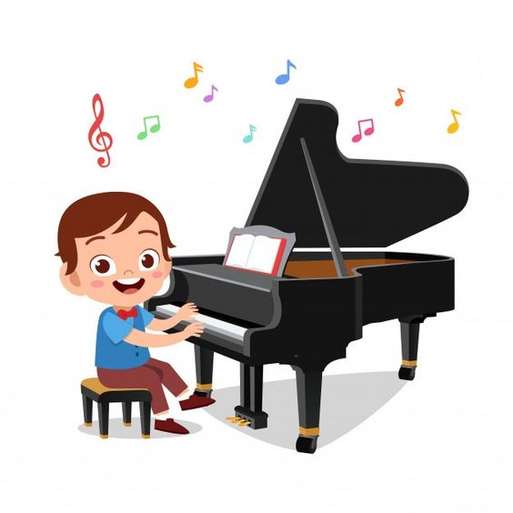
CẢM ƠN VÀ HẸN GẶP LẠI CÁC EM
Chúc các em
Vui tươi– Chăm ngoan– Học tốt

